Slide 1
Web攻防 训练营
空格分隔属性的XSS

Slide 2
课程内容
1. XSS探测
2. 触发XSS

Slide 3
XSS探测
01

Slide 4
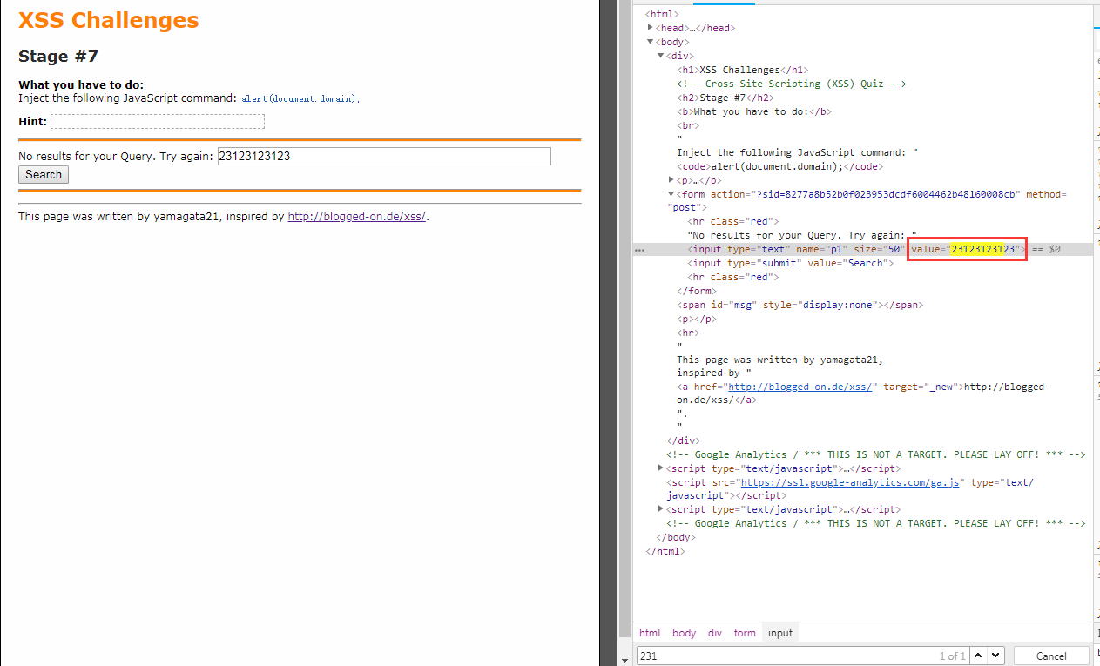
XSS探测
空格分隔属性探测

Slide 5
触发XSS
02

Slide 6
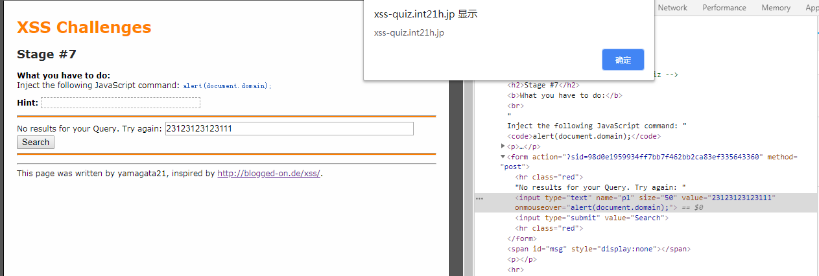
触发XSS
Payload: 111 onmouseover=alert(document.domain);
返回Whois信息

Slide 7
总结
1. XSS探测
2. 触发XSS

Slide 8
再见
欢迎关注 Web安全 训练营课程

